Slide 1



UBND QUẬN DƯƠNG KINH
TRƯỜNG TIỂU HỌC ANH DŨNG
ÂM NHẠC
TIẾT 35 : ÔN TẬP VÀ ĐÁNH GIÁ CUỐI NĂM

Slide 2

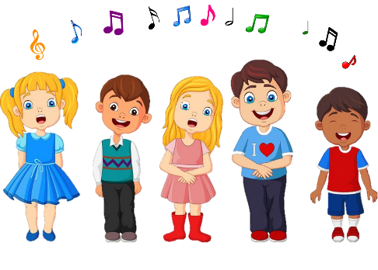


KHỞI ĐỘNG
ĐẦU GIỜ

Slide 3

Tiết 35
Ôn tập nhạc cụ, ôn đọc nhạc, thường thức âm nhạc

Slide 4



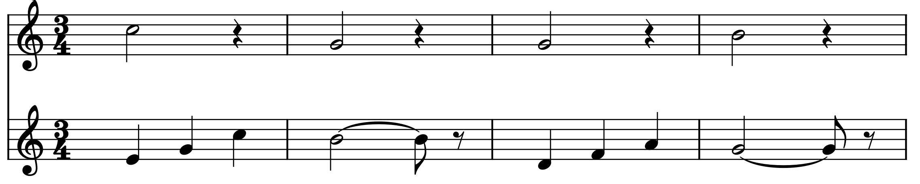
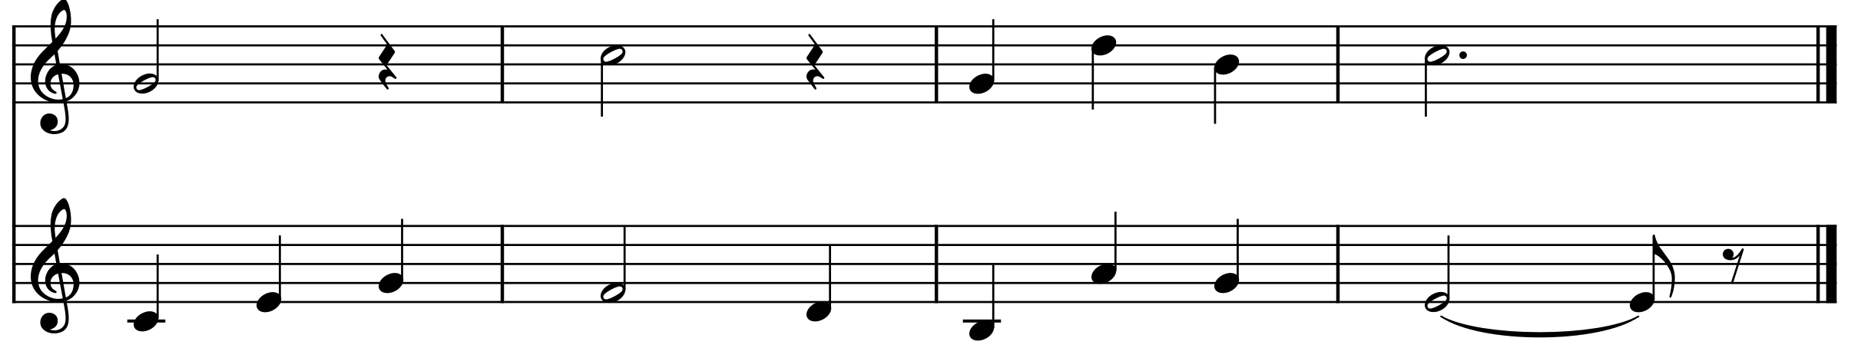
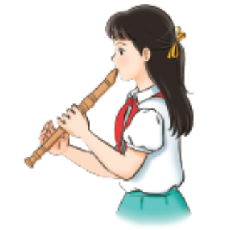



Thực hành đệm trích đoạn “Duyên dáng mùa xuân”
Mùa xuân hát ca, thềm xuân bước qua
Nụ hoa thắm trên môi người tiếng em cười

Slide 5


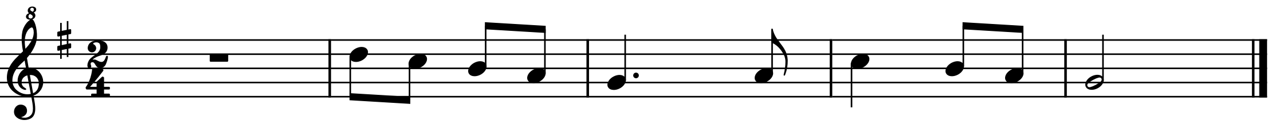
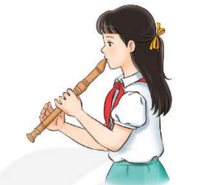


Ri-coóc-đơ
Thực hành luyện tập

Slide 6
Nội dung 2:
Ôn tập đọc nhạc

Slide 7




Đọc nhạc kết hợp gõ đệm theo phách:
Bài đọc nhạc số 3
Son mi son đô rê đô la đô son
Mi đô la son la son la si đô

Slide 8
Nội dung 2:
Ôn tập: Thường thức âm nhạc

Slide 9
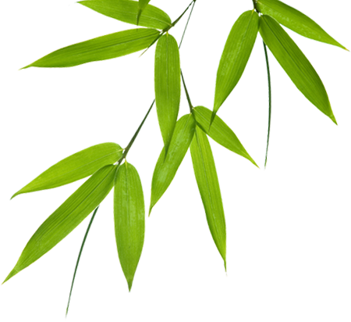


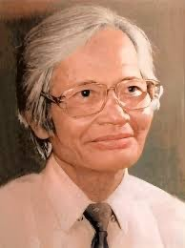
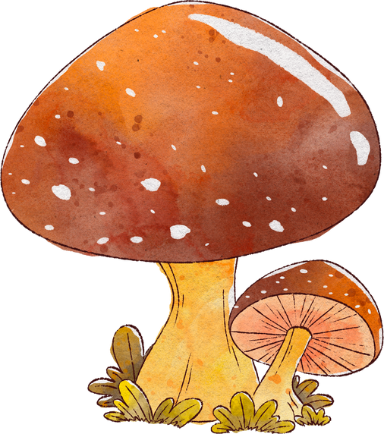


Nhạc sĩ Bùi Đình Thảo
Nhạc sĩ Bùi Đình Thảo sinh ngày 4 tháng 2 năm 1931 tại huyện Duy Tiên, tỉnh Hà Nam. Ông bắt đầu tự sáng tác từ năm 1956, ông là nhạc sĩ được đào tạo đại học chuyên ngành sáng tác tại nhạc viện Hà Nội. Thành công nhất trong sự nghiệp sáng tác của ông, là những ca khúc viết cho thiếu nhi với nhiều bài hát để lại dấu ấn trong lòng công chúng tiêu biểu như: Bà thương em, Bàn tay mẹ, em đi giữa biển vàng (lời thơ Nguyễn Đăng Khoa - Bùi Đình Thảo), Sách bút thân yêu ơi, hỏi Cuội, đi học (lời thơ Minh Chính…)
Những bài hát viết cho thiếu nhi của ông mang màu sắc dân gian rõ nétvới, giai điệu vui tươi nhẹ nhàng, nhiều luyến láy, lời ca giàu hình ảnh thường miêu tả về con người và cảnh vật thiên nhiên, quê hương, đất nước gắn liền với tình cảm hồn nhiên của trẻ em. Em đi giữa biển vàng là một bài hát nằm trong số 50 bài hát thiếu nhi hay nhất thế kỷ 20, do hội nhạc sĩ Việt Nam, Đài Tiếng nói Việt Nam, Đài Truyền hình Việt Nam tổ chức bình chọn năm 2020.
Nhạc sĩ Bùi Đình Thảo

Slide 10



2.Nghe bài hát sách bút thân yêu ơi (Nhạc và lời: Bùi Đình Thảo)
Bài hát sách bút thân yêu ơi có giai điệu hồn nhiên, vui tươi, lời ca dung dị thể hiện tình cảm gắn bó thân thiết của các bạn nhỏ với những đồ dùng học tập thân quen như sách, bút. Bài hát cũng là lời nhắc nhở các em hãy luôn chăm chỉ cố gắng học tập. Những tình cảm dạt dào thể hiện qua hình ảnh và giai điệu của bài hát đã đồng hành cùng nhiều thế hệ học sinh.

Slide 11


Nội dung 1
Thường thức âm nhạc:
Giới thiệu một số nhạc cụ nước ngoài

Slide 12
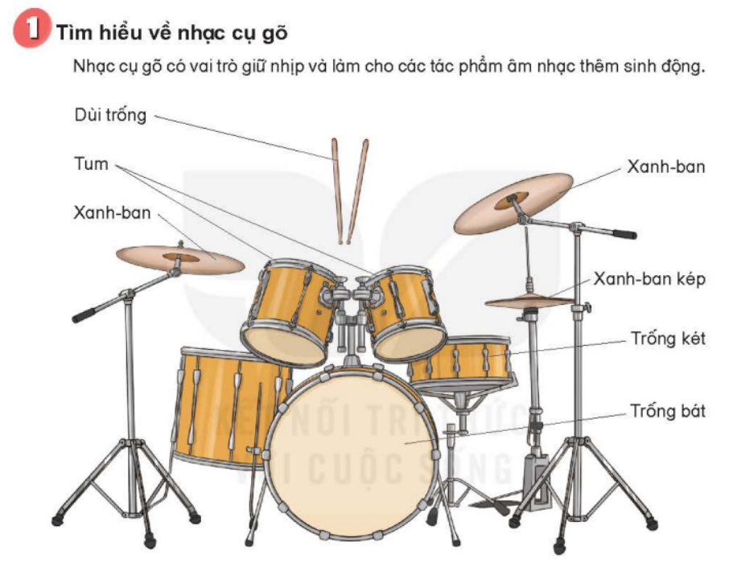
Giới thiệu một số nhạc cụ nước ngoài

Slide 13
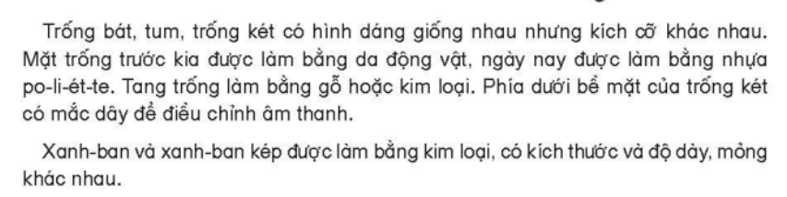
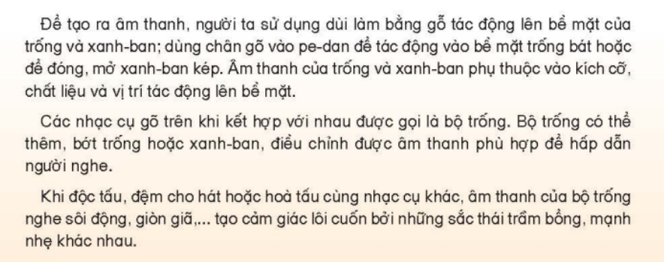
Giới thiệu một số nhạc cụ nước ngoài

